Slide 1
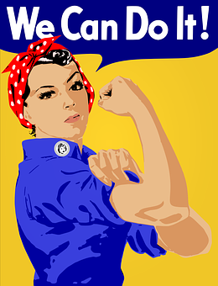
Gleichberechtigung der Geschlechter:
Lesson 3
Notes:
Image source: https://pixabay.com/illustrations/equality-gender-woman-duality-sky-2110561/

Slide 4
Gruppenarbeit- Fehlende Gleichberechtigung von Männern und Frauen
10 Karten auf Deutsch, 10 Karten auf Englisch - translation match up task
Students work collaboratively to match the German and English
Opportunity for discussion in English at the end of the task
Question prompts if necessary
Notes:
Alternative: Students work in groups or pairs; they translate one card – teacher checks answers; if correct- move on to next card (like running dictations)

Slide 5
Politics
The percentage of women in parliament has doubled in the last 20 years
23%
But this only translates into around 23% of women in parliament today
77%
Source: UN Women
Notes:
Images created in Canva

Slide 6
Politik
In den letzten 20 Jahren hat sich der Anteil der weiblichen Parlamentarierinnen praktisch verdoppelt.
Im Jahr 2016 sind die Parlamente aber immer noch nur zu 23% mit Frauen besetzt.

Slide 7
Conflict
But from 1990 to 2017 only 8% of negotiators at peace tables were women
In 2000, the pioneering UN Security Council resolution 1325 recognised that
war impacts women differently
and stressed the need to increase women's participation in peace talks
8%
92%
Source: UN Women
Notes:
Images created in Canva

Slide 8
Conflict
Im Jahr 2000 erkannte die Resolution 1325 des UN-Sicherheitsrates zum ersten Mal die unterschiedlichen Folgen des Krieges für Frauen an und betonte die Notwendigkeit, Frauen zur Teilnahme an Verhandlungen auf Länderebene zu ermutigen.
Allerdings waren zwischen 1992 und 2017 nur 8% der Teilnehmerinnen des Prozesses Frauen.

Slide 9
Wages
Around 49% of the world's working age women are in the labour force, compared to over 75% or working age men
And globally, women earn 23% less than men
0%
25%
50%
75%
100%
Source: UN Women
Notes:
Images created in Canva

Slide 10
Gehälter
Weltweit sind 49% der Frauen im erwerbsfähigen Alter (15 Jahre und älter) Teil der erwerbstätigen Bevölkerung, verglichen mit 75% der Männer im erwerbsfähigen Alter.
Weltweit verdienen Frauen 23% weniger als Männer.

Slide 11
Violence against women
In 1993, the UN General Assembly Declaration on the Elimination of Violence against Women provided a framework for action on the pandemic
But more than 20 years later, 1 in 3 women still experience physical or sexual violence, mostly by an intimate partner
Source: UN Women
Notes:
Images created in Canva

Slide 12
Gewalt gegen Frauen
Im Jahr 1993 verabschiedete die Generalversammlung der Vereinten Nationen die Erklärung zur Beseitigung der Gewalt gegen Frauen, um diesen pandemischen Trend zu bekämpfen.
Seit mehr als 20 Jahren ist jedoch eine von drei Frauen Opfer von physischer oder sexueller Gewalt, die meist von jemandem begangen wird, den sie kennen.

Slide 13
Senior management
21 women CEOs lead Fortune 500 companies today, compared to only 1 in 1998
1998
2016
0
5
10
15
20
25
But this is a mere 4% of all CEOs on the list
Source: UN Women
Notes:
Images created in Canva

Slide 14
Geschäftsführung
Im Jahr 2016 waren laut der Zeitschrift Fortune 21 Frauen Geschäftsführerin in einem von 500 registrierten Unternehmen, im Vergleich zu nur einer im Jahr 1998.
Dies entspricht jedoch nur 4% aller Geschäftsführer dieser Liste.

Slide 15
Media
Women's presence as news subjects in print, radio, and television has only increased to 24% in 2015 from 17% in 1995
And only 9% of news stories evoke gender (in)equality issues, while 4% challenge gender stereotypes
1995
2015
0
25
50
75
100
Source: UN Women
Notes:
Images created in Canva

Slide 16
Die Medien
Moderatoren in den Medien:
1995 waren nur 17% von ihnen Frauen (Fernsehen, Radio, Zeitungen) und 2015 nur 24%.
Nur 9 % der Nachrichtenbeiträge berichten über Geschlechterungleichheit und nur 4 % kritisieren Geschlechterstereotypen.
(Die Zahlen von 2015 basieren auf einer Studie von 114 Ländern und die Zahlen von 1995 auf einer Studie von 71 Ländern).

Slide 17
Maternal deaths
44% fewer maternal death worldwide than in 1990
But 830 women still die every day from preventable pregnancy-related causes
99% of these deaths occur in developing countries
Source: UN Women
Notes:
Images created in Canva

Slide 18
Müttersterblichkeit
Es gibt 44% weniger Sterbefälle von Müttern als 1990.
Aber immer noch sterben jeden Tag 830 Frauen an vermeidbaren Ursachen im Zusammenhang mit einer Schwangerschaft.
99% dieser Todesfälle ereignen sich in Entwicklungsländern.

Slide 19
Education
All developing regions have or have almost achieved gender parity in primary education
But the gender disparity widens at the secondary and tertiary school levels in many countries
70 girls per 100 boys
in sub-Saharan Africa, at the tertiary level, 2014
girls
boys
0
25
50
75
100
Source: UN Women
Notes:
Images created in Canva

Slide 20
Bildung
Alle Entwicklungsregionen haben in der Grundschulbildung das gleiche Bildungsniveau zwischen den Geschlechtern erreicht oder fast erreicht.
Allerdings gibt es in zahlreichen Ländern ein hohes Ungleichgewicht zwischen den Geschlechtern in der Sekundar- und Weiterbildung.
70 Mädchen von 100 Jungen in Subsahara-Afrika befinden sich im Jahr 2014 in der weiterführenden Bildung.

Slide 21
Access to clean water
7 in 10 people worldwide have access to safe, readily available water at home
20 millions d'heures
15 millions d'heures
But women still spend 16 million hours per day collecting water in 25 sub-Saharan countries
10 millions d'heures
5 millions d'heures
0 millions d'heures
femmes
hommes
enfants
Source: UN Women
Notes:
Images created in Canva

Slide 22
Zugang zu sauberem Trinkwasser
7 von 10 Menschen weltweit haben Zugang zu sauberem Trinkwasser.
Aber in 25 Ländern südlich der Sahara verbringen Frauen immer noch 16 Millionen Stunden pro Tag damit, Wasser zu holen.
Frauen - 16 Millionen Stunden
Männer - 6 Millionen Stunden
Kinder - 4 Millionen Stunden

Slide 23
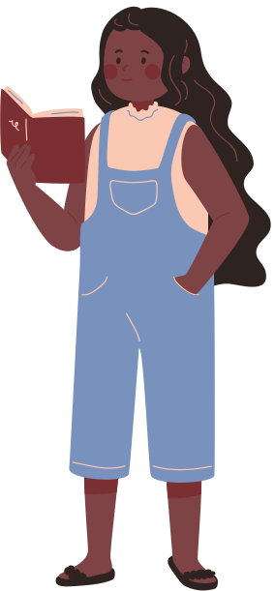
Literacy
The adult literacy rate has risen to 85% from 76% in 1990
But women account for over 60% of the world's illiterate
Developed countries
Developing countries
Least developed countries
0%
25%
50%
75%
100%
Source: UN Women
Notes:
Images created in Canva

Slide 24
Alphabetisierungsrate
Die Alphabetisierungsrate der Erwachsenen ist von 76% im Jahr 1990 auf 85% im Jahr 2014 gestiegen.
Allerdings stellen Frauen mehr als 60% der Analphabeten in der Welt dar.
99% Alphabetisierungsrate in den entwickelten Ländern
77% Alphabetisierungsrate in Entwicklungsländern
53% Alphabetisierungsrate in den am wenigsten entwickelten Ländern

Slide 25
Andere Ideen…
Can you think of other issues related to gender inequality?
How do you feel about the facts you have just learnt?
How does all this relate to your own life?
Notes:
Students discuss questions in small groups.

Slide 26
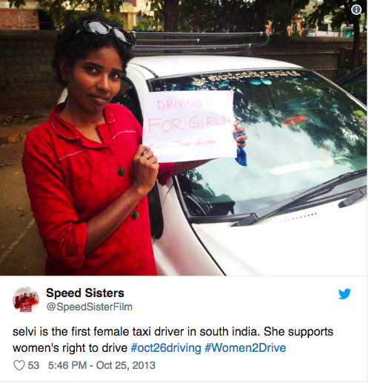
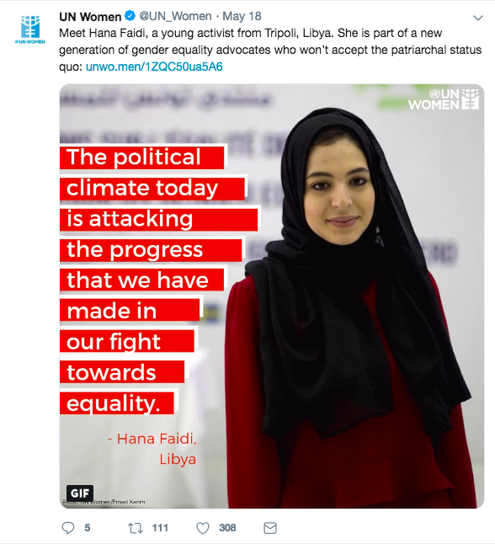
Zeiten ändern sich!
Here are some groundbreaking individuals who are challenging gender stereotypes & inequalities - can you uncover anymore everyday heroes and heroines?

Slide 27
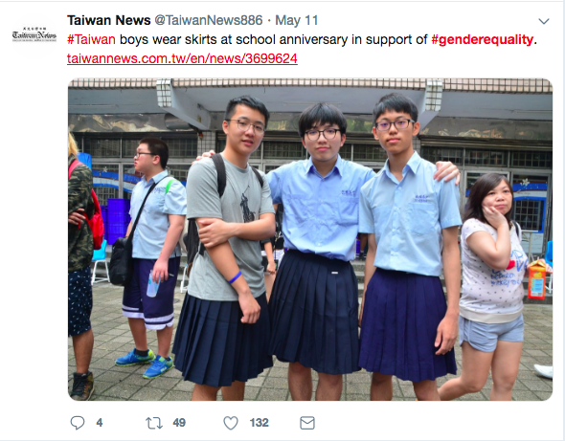
Notes:
Source: https://antananarivo.sites.unicnetwork.org/2016/03/08/planete-50-50-franchissons-le-pas-pour-legalite-des-sexes/

Slide 28
Wo ist Ruanda?
Notes:
Image source:https://commons.wikimedia.org/wiki/File:Map_of_Africa.jpg

Slide 29
Wie viele Politikerinnen gibt es in Ruanda?
Rate mal!
In Ruanda gibt es mehr Politikerinnen als im Rest der Welt.
Notes:
Answer: Over 60%; Sources: https://www.npr.org/sections/goatsandsoda/2016/07/29/487360094/invisibilia-no-one-thought-this-all-womans-debate-team-could-crush-it?t=1581433181878; https://www.unwomen.org/en/news/stories/2018/8/feature-rwanda-women-in-parliament;

Slide 30
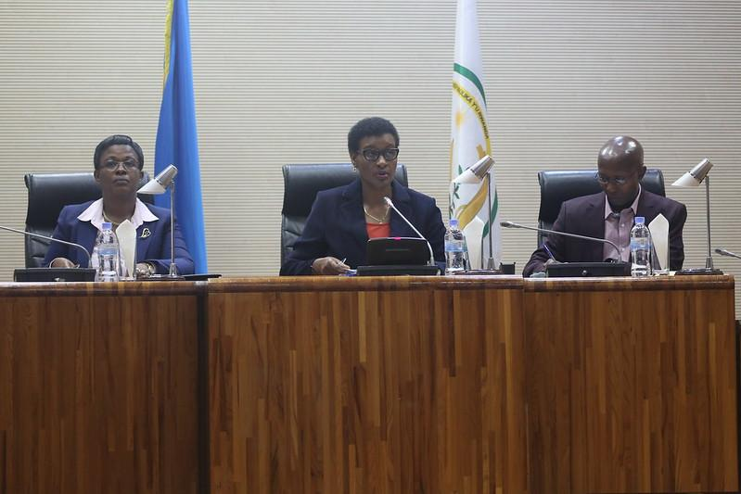
In fact, 64% of Rwanda’s parliament are female- the highest percentage in the world.
World Bank, quoted on the Rwandan High Commission website
Photo courtesy of the Rwandan Parliament Flickr page
Notes:
Rwandan High Commission https://www.rwandahc.org/

Slide 31
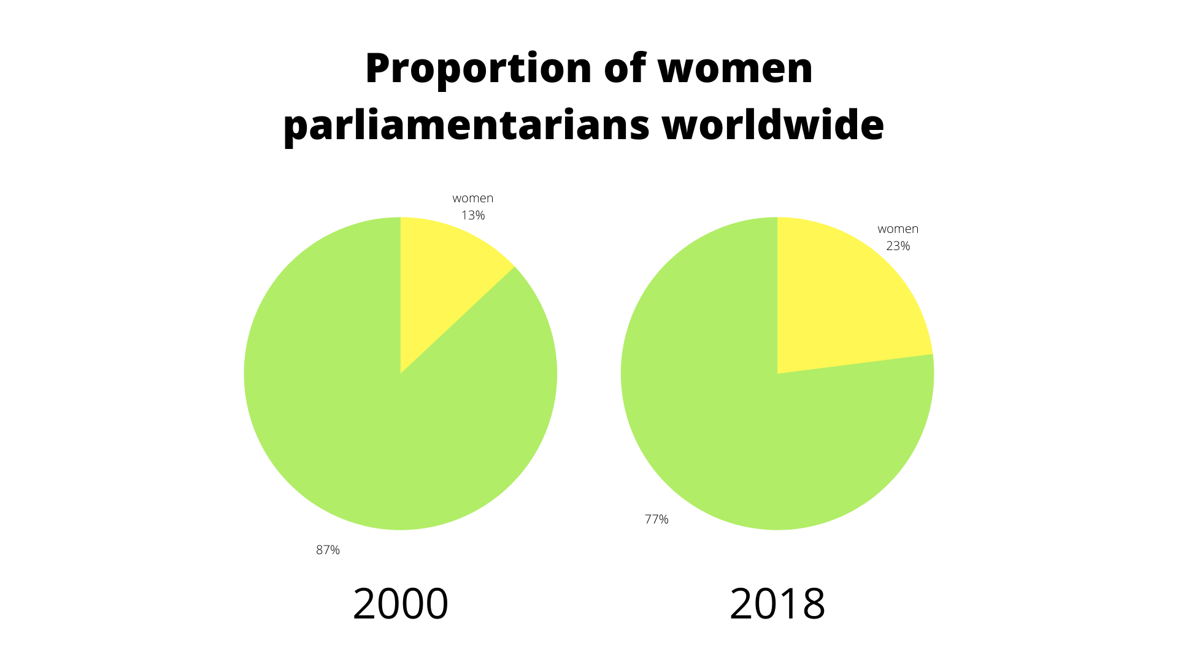
Notes:
Extension for students: What would you expect to change if 60% of MPs in the UK were women?
Image created in Canva

Slide 33
World Class Teaching project has been funded with support from the European Commission. The contents of these actions are the sole responsibility of the contractor and can in no way be taken to reflect the views of the European Union.

